Slide 1

CSS Seçicileri
Hazırlayan:
Eray Gülüçmen

Slide 2

Sunum Başlıkları
CSS Seçicilerine Giriş
-----------------------------------
2. Eleman Seçiciler
Kullanımı ve Örnekler
Kod Örneği: Tüm <p> Elemanlarını Seçmek
-----------------------------------
3. Sınıf Seçiciler
Sınıf Seçiciler ile Stil Uygulama
Kod Örneği: .box Sınıfı ile Elemanları Seçmek
-----------------------------------
4. ID Seçiciler
ID Seçiciler ile Stil Uygulama
Kod Örneği: #main-title ID'si ile Eleman Seçmek
-----------------------------------
5. Grup Seçiciler
Birden Fazla Elemanı Seçmek
Kod Örneği: Başlıkları Grup Seçicisi ile Seçmek
6. Evrensel Seçici
Tüm Elemanları Seçmek
Kod Örneği: Tüm Elemanlara Stil Uygulamak
-----------------------------------
7. Attribute Seçiciler
Belirli Bir Attribute'a Sahip Elemanları Seçmek
Kod Örneği: input[type="text"] Seçici
-----------------------------------
8. Soy Seçiciler
Belirli Bir Soy Ağacındaki Elemanları Seçmek
Kod Örneği: div p Seçici
-----------------------------------
9. Sonuç

Slide 3

1. CSS Seçicilerine Giriş
CSS seçiciler, HTML elemanlarını seçmek ve stil uygulamak için kullanılan güçlü araçlardır.CSS,web sayfalarının stil ve düzenini belirler-ken seçiciler, hangi HTML elemanlarına stil uygulanacağını tanımlar. Bu bölümde, CSS seçicilerin ne olduğu ve neden önemli olduk-ları üzerinde durulacak.

Slide 4
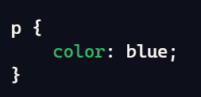
2. Eleman Seçiciler
Kullanımı ve Örnek: Eleman seçiciler, belirli bir HTML elema-nını seçmek için kullanılır. Eleman adını doğrudan yazarak o e-leman türündeki tüm elemanlara stil uygulanır.
Kod Örneği: Tüm <p> Elemanlarını Seçmek
Bu kod, tüm <p> elemanlarının yazı rengini mavi yapar. Eleman seçiciler, temel HTML etiketlerini hedef alarak sayfanın genel stilini belirler.

Slide 5
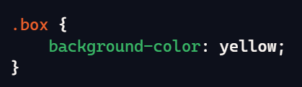
3. Sınıf Seçiciler
Sınıf Seçiciler ile Stil Uygulama: Sınıf seçiciler, belirli bir sınıfa ait elemanları seçmek için kullanılır. Sınıf adı, HTML elemanlarına class özniteliği ile atanır ve seçici, sınıf adının başına nokta (.) konularak tanımlanır.
Kod Örneği: .box Sınıfı ile Elemanları Seçmek
Bu kod, class="box" olan tüm elemanlara sarı arka plan rengi uygular. Sınıf seçiciler, aynı sınıfa sahip birden fazla elemanı hedef alarak stil uygulamayı kolaylaştırır.

Slide 6
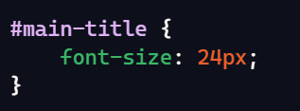
4. ID Seçiciler
ID Seçiciler ile Stil Uygulama: ID seçiciler, belirli bir ID'ye sahip tek bir ele-manı seçmek için kullanılır. ID adı, HTML elemanlarına id özniteliği ile atanır ve seçici, ID adının başına diyez (#) konularak tanımlanır.
Kod Örneği: #main-title ID'si ile Eleman Seçmek
Bu kod, id="main-title" olan elemanın yazı boyutunu 24 piksel yapar. ID seçiciler, sayfada benzersiz olan elemanları hedef almak için kullanılır.

Slide 7
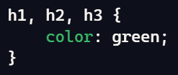
5. Grup Seçiciler
Birden Fazla Elemanı Seçmek: Grup seçiciler, birden faz-la elemanı aynı anda seçmek için kullanılır. Farklı seçici- ler virgülle ayrılarak gruplandırılır.
Kod Örneği: Başlıkları Grup Seçicisi ile Seçmek
Bu kod, tüm <h1>, <h2> ve <h3> elemanlarının yazı rengini yeşil renk yapar. Grup seçiciler, aynı stilin birden fazla elemanda uygulanmasını sağlar.

Slide 8
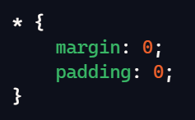
6. Evrensel Seçici
Tüm Elemanları Seçmek: Evrensel seçici, sayfadaki tüm HTML elemanlarını seçmek için kullanılır. Seçici, yıldız (*) sembolü ile tanımlanır.
Kod Örneği: Tüm Elemanlara Stil Uygulamak
Bu kod, sayfadaki tüm elemanların kenar boşluklarını ve iç boşluklarını sıfırlar. Evrensel seçici, sayfanın genel stilini kontrol etmek için kullanılır.

Slide 9
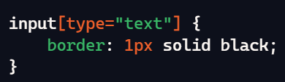
7. Attribute Seçiciler
Belirli Bir Attribute'a Sahip Elemanları Seçmek: Attribute seçiciler, belirli bir attribute'a sahip elemanları seçmek için kullanılır. Attribute adı köşeli parantez içinde belirtilir.
Kod Örneği: input[type="text"] Seçici
Bu kod, type="text" attribute'una sahip tüm <input> elemanlarına siyah kenarlık uygular. Attribute seçiciler, belirli attribute değerlerine sahip elemanları hedef almak için kullanılır.

Slide 10
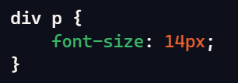
8. Soy Seçiciler
Belirli Bir Soy Ağacındaki Elemanları Seçmek: Soy seçiciler, belirli bir soy ağacındaki elemanları seçmek için kullanılır. Belirli bir elemanın içinde yer alan diğer elemanlar hedeflenir.
Kod Örneği: div p Seçici
Bu kod, tüm <div> içinde yer alan <p> elemanlarını 14 piksel yazı boyutuyla stilize eder. Soy seçiciler, belirli bir hiyerarşik yapıdaki elemanları hedef almak için kullanılır.

Slide 11
9. Sonuç
CSS seçiciler, HTML elemanlarını hedeflemek ve stil uygulamak için güçlü araçlardır. Etkili kullanıldığında, web sayfasının görünümünü ve kullanıcı deneyimini büyük ölçüde iyileştirir. Bu sunumda, temel CSS seçicilerin ne olduğunu, nasıl kullanıldığını ve örneklerle birlikte incelenmiştir.

Slide 12

Beni Dinlediğiniz için teşekkür ederim

